Slide 1

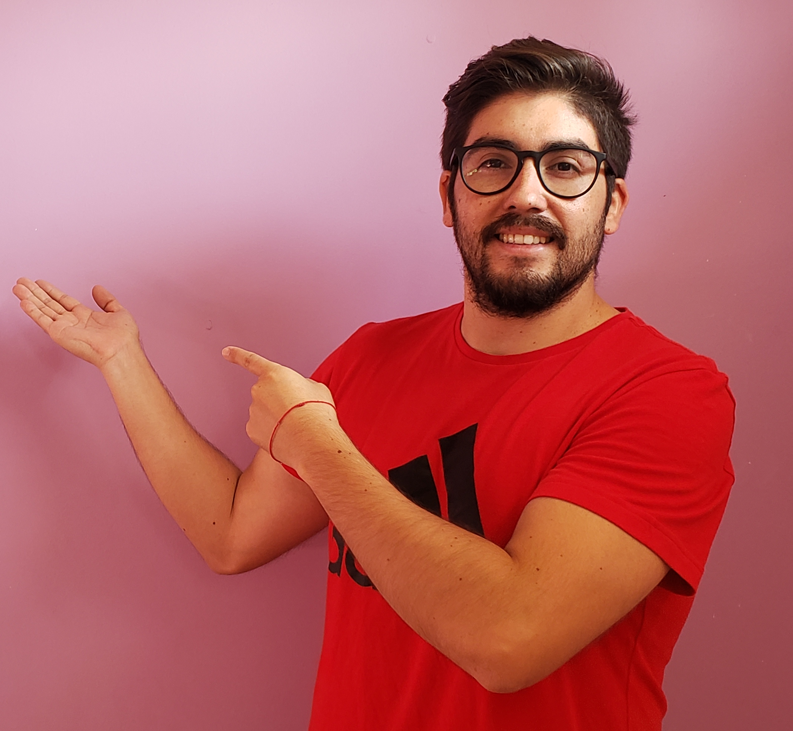
RULETA ED. FÍSICA Y SALUD
PROFESOR CARLOS PÉREZ

